Slide 1

創
客到創課
IQ LIGHT為例
北興科技中心楊心淵
Chiayi Pei Shin
Maker Education and Technology Center

Slide 2
Today Mission
努力很重要，方向更重要
共備說、觀、議
電子電路原理與實作-SGL 8022W為例
午餐休息
燈罩設計製作-以IQ LIGHT為例
底座設計-以空間大師為例
課程資源運用與回饋

Slide 3
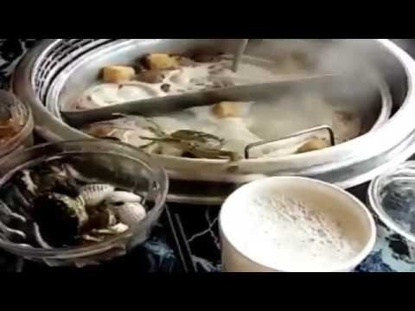
努力很重要，但方向更重要

Slide 4

科技領域元年
Notes:
好東西跟好朋友分享
方向、系統性
科技領域教什麼？怎麼教？
重裝備的迷失？

Slide 5

什麼是STEAM教育?
STEAM(科學、技術、工程、藝術及數學)
動手解決生活問題的學習方式
鼓勵trial and error的教育理念
在團隊中學習表達與接納的教學方法

Slide 6
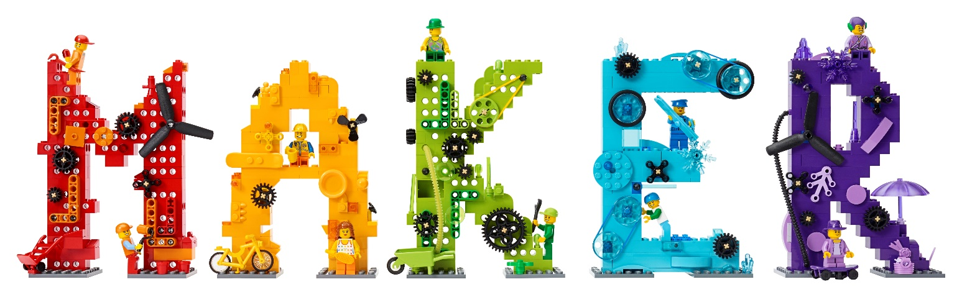
創客－什麼是MAKER教育
自造者（Maker，又譯為「創客」）
動手做（DIY）與和他人協同(Share)的概念，Do it and share with others
酷愛科技、熱衷實踐的人群，以分享技術、交流思想為樂

Slide 7
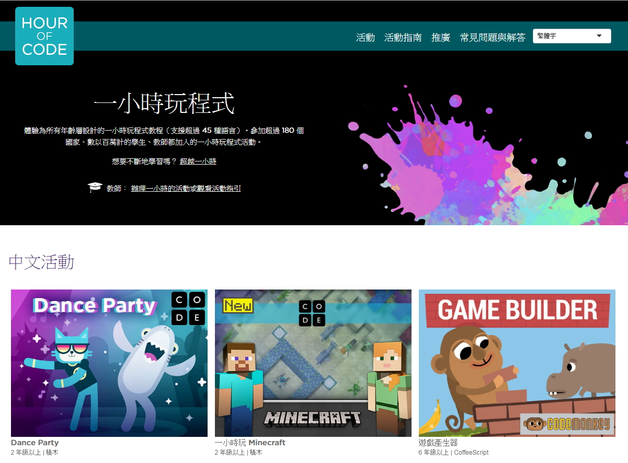
Second Language Coding

Slide 8
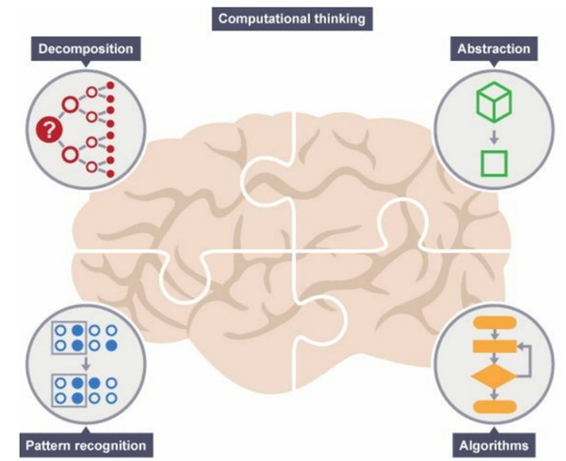
Computational thinking
拆解
樣式辨識
抽象化
演算法設計

Slide 9
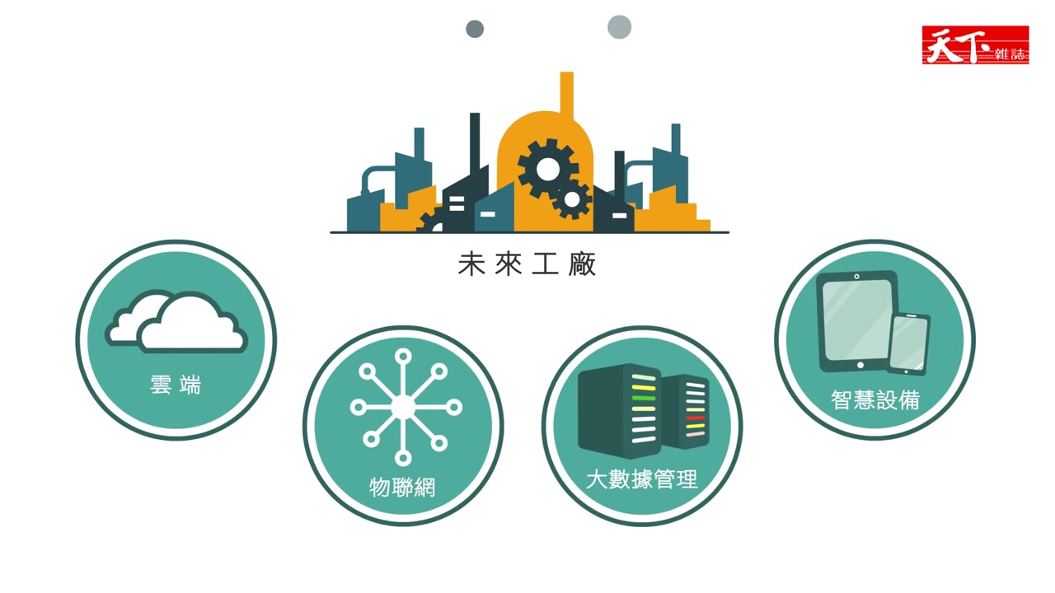
工業4.0與物聯網
KIVA

Slide 10
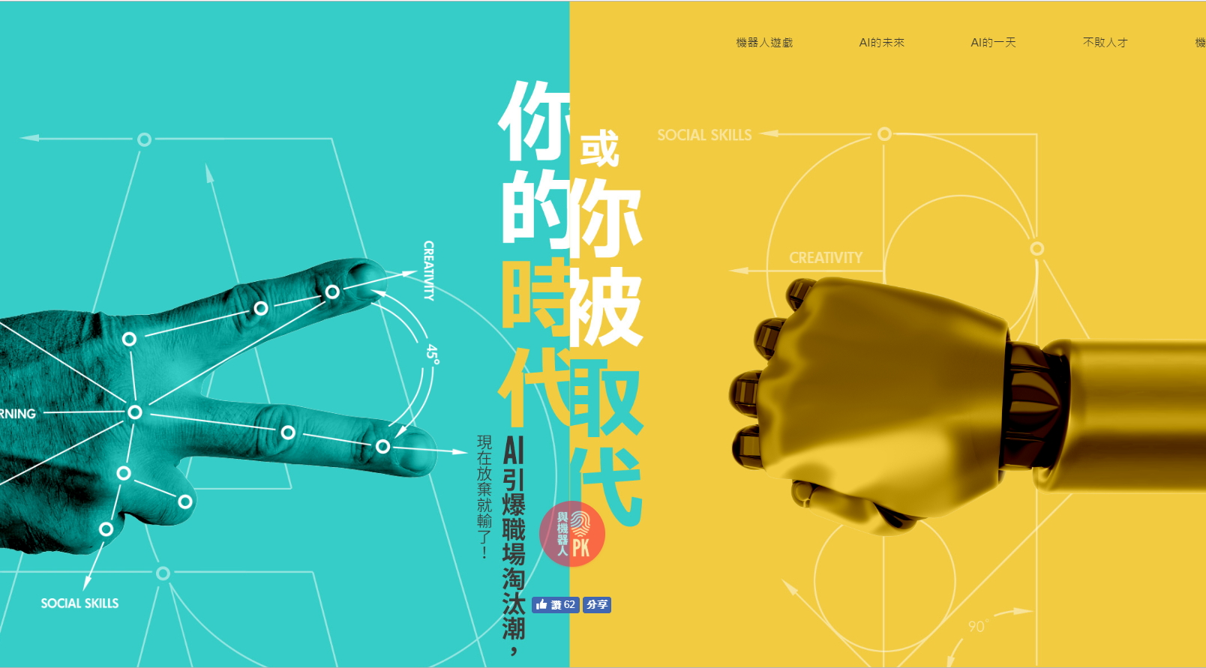
孩子們的時代或被取代？

Slide 11

教育應該引領孩子
我們的教學內容應該從「知識習得」轉換成「解決問題的能力」，
Notes:
未來的不定性！

Slide 12
概念釐清
科技教育---科普教育
工藝---九貫生活科技---108生活科技
電腦---108資訊科技
生活科技---設計思考
資訊科技---運算思維

Slide 13
生活科技
非單純DIY
科技的本質
設計與製作
科技的應用
科技與社會
強調設計思考
非技職訓練

Slide 14
資訊科技
非純應用軟體
演算法
程式設計
系統平台
資料表示、處理及分析
資訊科技應用
資訊科技與人類社會
強調運算思維
非純程式設計

Slide 15
領綱導讀
科技領域課程理念是引導學生經由觀察與體驗日常生活中的需求或問題，進而設計適用的物品，並且能夠運用電腦科學的工具進而澄清理解、歸納分析或解決生活中的問題。「設計思考」在透過觀察並解決生活中的問題，強調「做、用、想」的能力，培養學生動手做的能力，使用科技產品的能力，以及設計與批判思考的能力。「運算思維」是透過電腦科學相關知能的學習，培養邏輯思考與系統化思考等。在科技專題製作及問題解決的歷程中，增進學生的運算思維與設計思考的知能，培養團隊合作及合宜的態度與習慣。綜上所述，科技領域課程透過資訊科技與生活科技兩門科目之實施，培養學生運算思維、設計思考以及理解與思辨科技議題。

Slide 16
解構…
引導學生經由觀察與體驗日常生活中的需求或問題，進而設計適用的物品，並且能夠運用電腦科學的工具進而澄清理解、歸納分析或解決生活中的問題。
課程發展與實踐是以學生的生活經驗、需求以及學習興趣為基礎，在問題解決與實作的過程中培養學生「設計思考」與「運算思維」的知能。

Slide 17
教學設計及學習地圖

Slide 18
課程設計理念
以生活情境進行課程設計
透過實作，培養學生
主動學習、創意思考、解決問題
Notes:
學習跟生活情境結合
做：動手做
用：使用工具、運用科技產品
想：創意發想、批判思考

Slide 19
課程架構
奠基
築夢
圓夢
基礎課程BASIC
問題解決PBL
專題製作PJBL
Notes:
從課程意象到課程計畫
從基礎課程開始
傳統加工

Slide 20
七上
材料與
加工
能源與
動力
九上
科技與科學的關係
電與控制的應用
九下
科技議題與產業發展
電與控制的專題
居家產品保養維護
產品設計專題
新興科技
八下
機具操作與使用
機構結構的運用
手工具的操作
七下
八上
科技本質
設計圖的繪製
創意思考的方法
機構結構模組
科技系統
設計的
流程
生活科技課程架構圖
電與控制
無動力專題
動力專題

Slide 21
生活科技課程架構圖(範例參考)
七上
小馬達
動力車
九上
USB動物造型燈
九下
電與控制專題
居家修繕模組練習
產品設計專題
新興科技
八下
七下
八上
認識圖學
魯班鎖
製作
凸輪玩具製作
機構結構模組練習
木偶人
製作
水火箭車製作
基本課程
程式遙控車
創意小車
動力車
創意投石機
電動投擲機
電控投擲機
進階課程

Slide 22
課程地圖
IQ LIGHT
觸控電路
實作練習
焊接與測試
生活運用
三用電表
認識電子
電路元件
居家用電
電阻測量
電路驗證測量
基本電子
電路元件
觸控實驗
電路配線
符號識別

Slide 23
教學對象、屬性
本科教師？非專教師？
一般教師？學生家長？
國中學生？國小學生？
增能工作坊？
3HR體驗課程？
生活科技課程？

Slide 24
教案設計理念
運算思維問題解決能力培養
與生活情境連結
低單價、低技術門檻、易推廣
基本電子電路概念
運用基本概念解學日常生活問題
限制性創造力

Slide 25
教學目標？學習目標？
總目標：面向未來的能力
科技領域、生活科技、設計思考
學習內容、學習表現、對應課綱
認識、使用、運用、創新、發明、省思
XYZ扎根
問題解決能力培養
認識及體驗生活中的XYZ

Slide 26
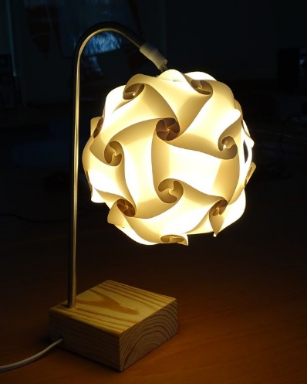
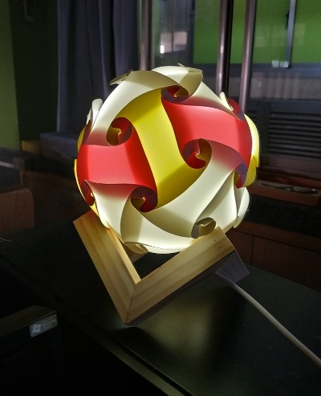
進化論
更安全
從創客到創課
從DIY到課程結合
從三百到百元的材料費
模組化
  IQ LIGHT
  電子電路(有觸控、沒觸控)
  燈座

Slide 27
開發團隊成員
課程教案整合：楊心淵
電子電路：林振榮
造型設計：陳世忠
教案試行：黃建棟
材料取得：方舟工藝
  電話： 0986-795197(吳小姐)
  信箱： a5812932@yahoo.com.tw

Slide 28
WHY？
安全AC 110V到DC 5V
便利USB 5V電源隨處可得
跟生活結合
精簡體積
觸控電路應用的創意

Slide 29
設計理念
從常用電子零件
認識麵包版
三用電表使用
從簡易電路到觸控電路
先練習麵包滿上配線、再到電子零件焊接
認識電子電路線路圖、簡易配線

Slide 30
教師研習回饋
前面麵包版實驗過多，難度過高
電路板精簡後，焊接技術門檻提高
  減少焊點
  增加焊接練習活動
電源線的便利性

Slide 31
學習目標
學習內容(名詞)
學習表現(動詞)
學習內容+學習表現產出學習目標

Slide 32

感謝聆聽
tnjboxing@gmail.com
Line ID：tnjbox
FB：楊心淵

